Slide 1

KHTN 7
Chủ đề 8: Trao đổi chất và chuyển hoá năng lượng ở sinh vật
Bài 24: Vai trò của nước và các chất dinh dưỡng đối với cơ thể sinh vật

Slide 2


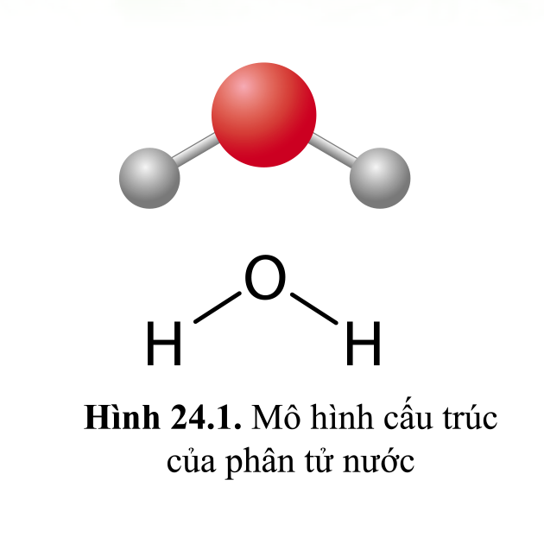
I. NƯỚC ĐỐI VỚI CƠ THỂ SINH VẬT
1. Thành phần hoá học, cấu trúc, tính chất của nước.
Dựa vào kiến thức đã học ở bài 4 phần II (trang 29), cho biết thành phần hóa học và cấu trúc của phân tử nước?
Một phân tử nước có 2 nguyên tử hydrogen liên kết với 1 nguyên tử oxygen

Slide 3

Vậy với thành phần hóa học và cấu trúc như vậy, nước có tính chất gì?
Chất lỏng không màu, không mùi, không vị
Nhiệt độ sôi: 100ºC
NƯỚC
Nhiệt độ đông đặc: 0ºC
Có thể hoà tan trong nhiều chất

Slide 4
2. Vai trò của nước đối với cơ thể sinh vật
Nước là thành phần quan trọng trong tế bào và cơ thể sinh vật.
Dựa vào kiến thức đã học, nêu vai trò của nước đối với cơ thể sinh vật.
Là môi trường và nguyên liệu cho quá trình trao đổi chất, chuyển hóa năng lượng của tế bào và cơ thể.
Vận chuyển các chất dinh dưỡng, chất thải trong tế bào và mô.
Nước duy trì sự bình thường của cơ thể.

Slide 5
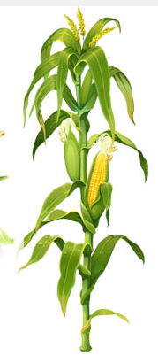
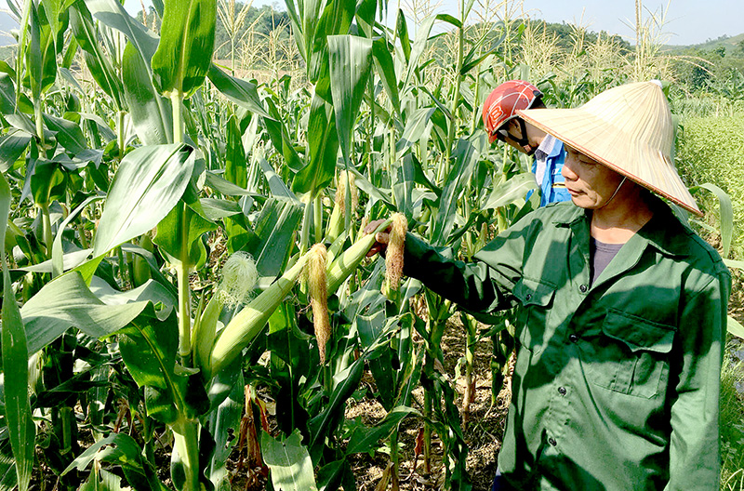

Ví dụ:
1 cây ngô tiêu tụ 200kg nước
1ha ngô tiêu tụ 8000 tấn nước

Slide 6
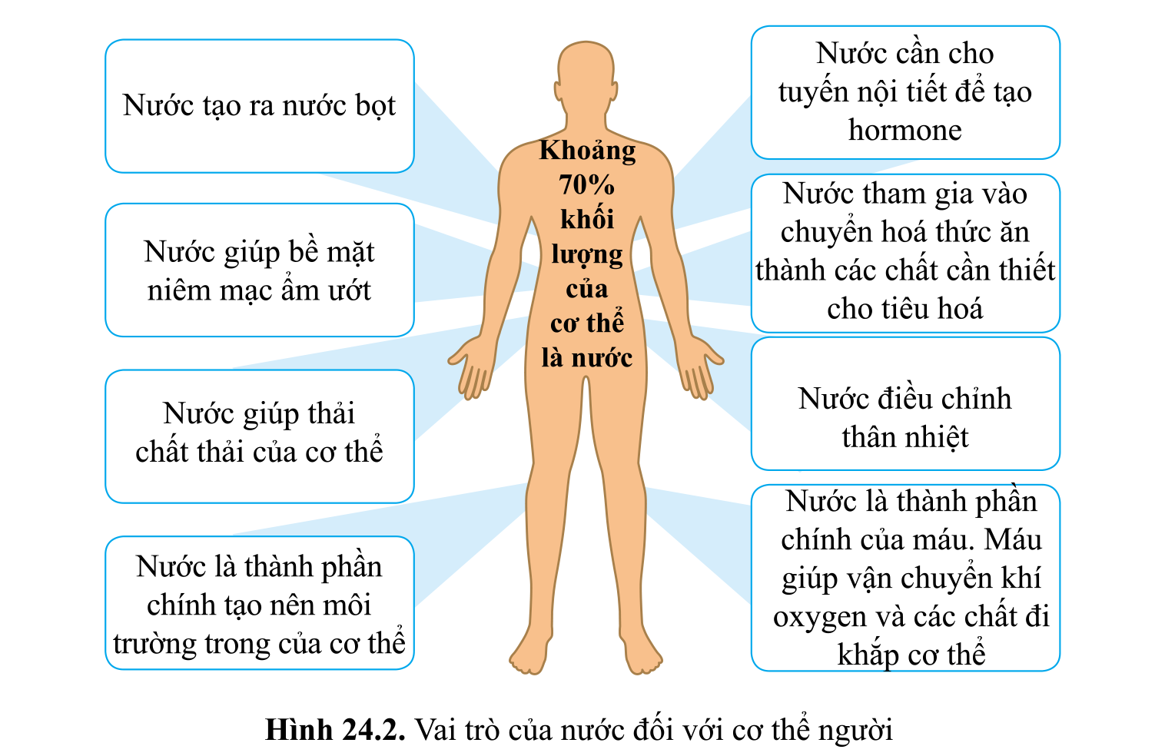
Vai trò của nước đối với cơ thể người

Slide 7

Sinh vật không thể sống thiếu nước. Nếu mất đi 10% lượng nước thì hoạt động trao đổi chất của sinh vật sẽ bị rối loạn và nếu mất 21% lượng nước thì sinh vật có thể tử vong.
Do đó, sinh vật luôn cần phải được cung cấp đủ lượng nước cần thiết để đảm bảo hoạt động ổn định của cơ thể.

Slide 8
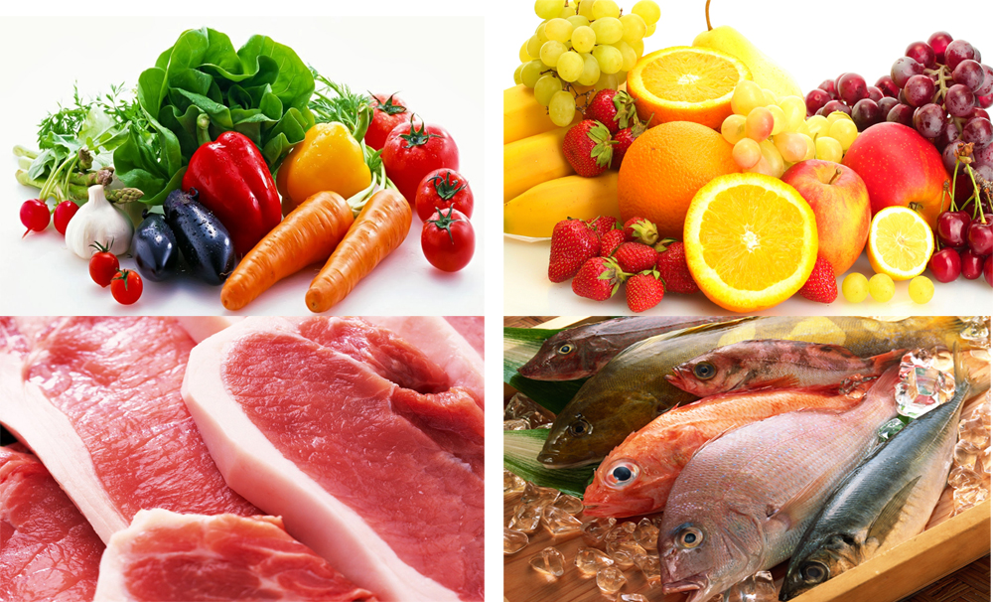
II. VAI TRÒ CỦA CÁC CHẤT DINH DƯỠNG ĐỐI VỚI CƠ THỂ SINH VẬT
Vì sao chúng ta phải ăn mỗi ngày?

Slide 9
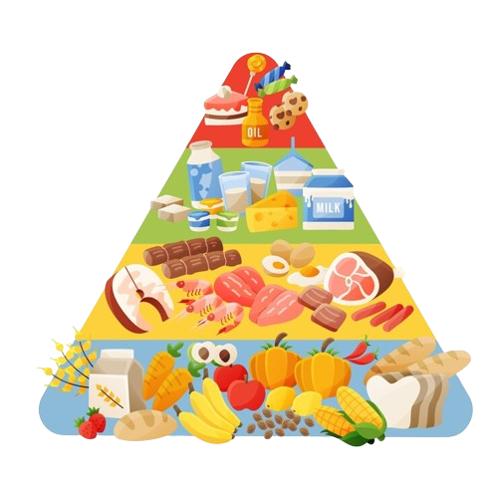
Chất dinh dưỡng là những chất hay hợp chất hoá học được cơ thể sinh vật lấy từ bên ngoài vào, tham gia đổi mới các thành phần của tế bào hoặc kiến tạo tế bào, tham gia các phản ứng hoá học trong cơ thể, tạo ra năng lượng cho các hoạt động sống.
Chất dinh dưỡng bao gồm: carbohydrate (tinh bột, đường, chất xơ,…), protein (chất đạm), lipid (chất béo), vitamin, chất khoáng và nước. Mỗi chất dinh dưỡng có vai trò khác nhau đối với cơ thể sinh vật.

Slide 10
VAI TRÒ CỦA CHẤT DINH DƯỠNG
Nhóm chất cung cấp năng lượng
Nhóm chất không cung cấp năng lượng
Cacbohydrate
Protein
Lipit
Cacbohydrate
Protein
Lipit
Cung cấp năng lượng, cấu tạo nên tế bào và các mô
Tham gia cung cấp năng lượng, là nguyên liệu xây dựng tế bào; tham gia điều hoà hoạt động sống, vận chuyển các chất và bảo vệ cơ thể,..
Cung cấp và dự trữ năng lượng, tham gia cấu trúc màng tế bào,..
Là thành phần thiết yếu cấu tạo tế bào, tham gia vào quá trình trao đổi chất của cơ thể.
Tham gia vào quá trình trao đổi chất và điều hoà nhiệt độ cơ thể. Sinh vật không thể sống nếu không có nước.
Là thành phần thiết yếu cấu tạo tế bào, tham gia vào quá trình trao đổi chất của cơ thể, bảo vệ tế bào và cơ thể.

Slide 11



Slide 12

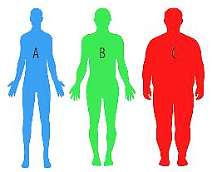
Hình bên mô tả ba người A, B, C đang ở mức cân nặng khác nhau. Trong đó, người B có mức cân nặng bằng bình thường. Quan sát hình và trả lời câu hỏi:
a. Hình ảnh của người A và người C đang thể hiện vấn đề gì?
b. Theo em, vấn đề đó có thể xuất phát từ những nguyên nhân nào?

Slide 13
a) Người A bị suy dinh dưỡng còn người C bị béo phì.
b) Nguyên nhân bị suy dinh dưỡng: Khẩu phần ăn thiếu các chất dinh dưỡng, khả năng hấp thụ của hệ tiêu hóa kém, thói quen ăn uống không khoa học…
Nguyên nhân bị béo phì: Do di truyền, thói quen ăn uống không khoa học, ăn nhiều loại thức ăn chế biến sẵn (nhiều chất béo, đường),…

Slide 14




Slide 15











Notes:
Hướng dẫn: GV click vào bình cá bên dưới con cá để hiện câu hỏi tương ứng.
Sau khi HS trả lời đúng, GV click vào con cá đế nuôi cá trong bình tương ứng.

Slide 16






Câu 1. Nước chiếm bao nhiêu phần trăm khối lượng cơ thể người?
HẾT GIỜ
A
A. Khoảng 60%.
B
B. Khoảng 65%.
C
C. Khoảng 70%.
D
D. Khoảng 75%.
Notes:
Hướng dẫn: GV click vào đồng hồ để bấm giờ >> sau khi HS trả lời đúng, GV click vào hình ngôi sao để quay về màn hình nuôi cá.

Slide 17
Câu 2. Trong cơ thể người, nước không có vai trò là
HẾT GIỜ
A
A. tạo nước bọt.
B
B. điều chỉnh thân nhiệt.
C. cung cấp năng lượng cho cơ thể.
C
D. tạo nên môi trường trong cơ thể.
D
Notes:
Hướng dẫn: GV click vào đồng hồ để bấm giờ >> sau khi HS trả lời đúng, GV click vào hình ngôi sao để quay về màn hình nuôi cá.

Slide 18
Câu 3. Trong các chất dinh dưỡng, nhóm chất cung cấp năng lượng bao gồm:
HẾT GIỜ
A
A. vitamin, chất khoáng và nước.
B
B. carbohydrate, chất khoáng và nước.
C
C. vitamin, lipid và nước.
D
D. carbohydrate, protein và lipid.
Notes:
Hướng dẫn: GV click vào đồng hồ để bấm giờ >> sau khi HS trả lời đúng, GV click vào hình ngôi sao để quay về màn hình nuôi cá.

Slide 19
Câu 4. Trong các chất dinh dưỡng, nhóm chất không cung cấp năng lượng bao gồm:
HẾT GIỜ
A
A. carbohydrate, protein và lipid.
B
B. carbohydrate, chất khoáng và protein.
C
C. vitamin, lipid và chất khoáng.
D
D. vitamin, chất khoáng và nước.
Notes:
Hướng dẫn: GV click vào đồng hồ để bấm giờ >> sau khi HS trả lời đúng, GV click vào hình ngôi sao để quay về màn hình nuôi cá.

Slide 20
Câu 5. Nếu thiếu vitamin A có thể sẽ dẫn đến
HẾT GIỜ
A
A. mắc bệnh quáng gà.
B
B. mắc bệnh còi xương.
C
C. mắc bệnh phù nề.
D
D. mắc bệnh tiểu đường.
Notes:
Hướng dẫn: GV click vào đồng hồ để bấm giờ >> sau khi HS trả lời đúng, GV click vào hình ngôi sao để quay về màn hình nuôi cá.

Slide 21
Câu 6. Chất carbohydrate thường có trong nhóm
thực phẩm nào sau đây?
HẾT GIỜ
A
A. Cơm, bánh mì, đường, khoai.
B
B. Rau, củ, quả tươi.
C
C. Các loại thịt như thịt gà, thịt lợn,…
D
D. Các loại hải sản như tôm, cua, cá,…
Notes:
Hướng dẫn: GV click vào đồng hồ để bấm giờ >> sau khi HS trả lời đúng, GV click vào hình ngôi sao để quay về màn hình nuôi cá.

Slide 22


Slide 23





HƯỚNG DẪN VỀ NHÀ
Củng cố nội dung bài học
Hoàn thành
bài tập SBT
Xem trước và chuẩn bị bài 25.

Slide 24


Slide 25



Like fanpage Hoc10 - Học 1 biết 10 để nhận thêm nhiều tài liệu giảng dạy
theo đường link:
Hoc10 – Học 1 biết 10
Hoặc truy cập qua QR code

